Slide 1
知 识 要 点
一、内容提要
１. 全排列及其逆序数
2 . n 阶行列式的定义

Slide 2
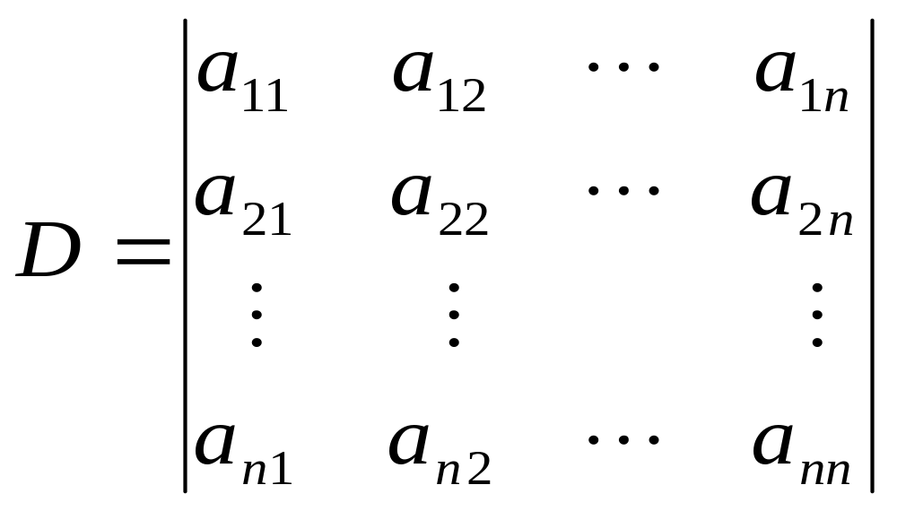
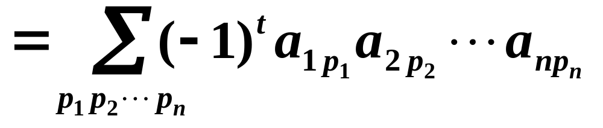

Slide 3
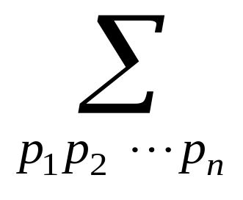
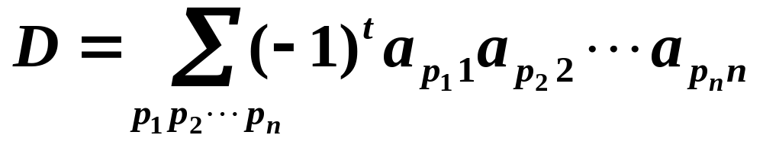
其中 p₁p₂…p_{n} 为自然数 1, 2, … , n 的一个排列; t 为
这个排列的逆序数; 表示以 1, 2, … ,n
的所有排列求和.
n 阶行列式 D 也可定义为
其中 t 为行标排列 p₁p₂…p_{n} 的逆序数.

Slide 4
3. 对换
4. 行列式的性质
1) 行列式与它的转置行列式相等,
即 D = D^{T}
2) 互换行列式的两行(列),行列式变号.
3) 如果行列式有两行(列)完全相同, 则此
行列式等于零.
4) 行列式的某一行(列)中所有的元素都乘
以同一个数 k ,等于用数 k 乘以此行列式.

Slide 5
5) 行列式中某一行(列)的所有元素的公因
子可以提到行列式符号的外面.
6) 行列式中如果有两行(列)元素成比例,
则此行列式为零.
7) 若行列式的某一列(行)的元素都是两数
之和, 则该行列式可折成两个行列式之和.
8) 把行列式的某一列(行)的各元素乘以同
一数, 然后加到另一列(行)对应的元素上去, 行
列式的值不变.

Slide 6
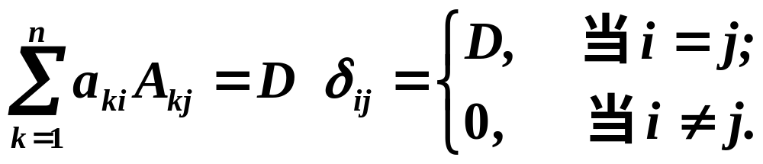
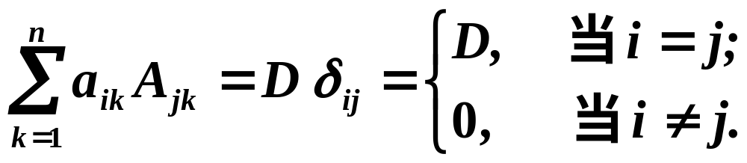
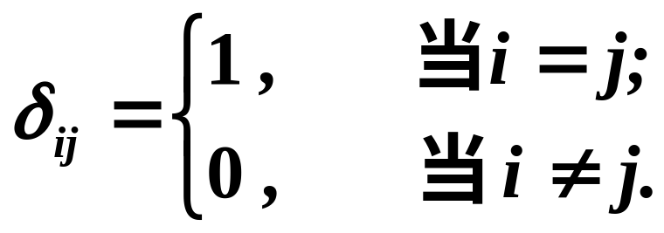
5. 行列式按行(列)展开
1) 余子式, 代数余子式.
2) 关于代数余子式的重要性质:
或
其中

Slide 7
二、基本要求与重点、难点
１．基本要求
１）掌握 n 阶行列式的定义、性质，掌握
计算 n 阶行列式的基本方法和技巧．克莱姆法则
解线性方程组．
２．重点与难点
重点 n 阶行列式的计算．
难点 行列式的定义．

